Slide 1



С ОТЧЕТНОСТ И ПРОЗРАЧНОСТ
НА ПУБЛИЧНИЯ СЕКТОР КЪМ ИКОНОМИЧЕСКИ РАСТЕЖ
Цветан Цветков
Председател на Сметната палата

Slide 2

ОЧАКВАНИЯТА НА ОБЩЕСТВОТО
Заинтересованите страни очакват дейността на една независима и ефективна ВОИ да e насочена към засилване на отчетността, прозрачността и интегритета на държавното управление и това да води към икономически растеж и подобряване на живота на гражданите

Slide 3

КАКВО Е ДОБРОТО УПРАВЛЕНИЕ
ОСНОВАВА СЕ НА ТРИЪГЪЛНИКА НА УПРАВЛЕНСКАТА ОТГОВОРНОСТ– ПРАВОМОЩИЯ, ЗАДЪЛЖЕНИЯ И ОТЧЕТНОСТ ЗА ДЕЙСТВИЯТА
НАСОЧЕНО КЪМ ПОСТИГАНЕ НА ЦЕЛИТЕ НА ОРГАНИЗАЦИЯТА
ФОКУСИРАНО ВЪРХУ РЕЗУЛТАТИТЕ И ЕФЕКТИВНОТО ИЗПЪЛНЕНИЕ
ПОДКРЕПЕНО ОТ ФУНКЦИОНИРАЩА СИСТЕМА ЗА ВЪТРЕШЕН КОНТРОЛ
ОТГОВАРЯЩО НА ОБЩЕСТВЕНИЯ ИНТЕРЕС

Slide 4



ТРИТЕ СТЪЛБА НА БЛАГОНАДЕЖНОСТТА НА ВОИ
ВОИ
Правомощия
Отговорност
Отчетност
БЛАГОНАДЕЖДНОСТ

Slide 5

ОТЧЕТНОСТ И ПРОЗРАЧНОСТ
предоставяне на обективна информация на парламента
публикуване на одитните доклади
огласяване пред медиите
сътрудничество с НПО, професионалните организации и академичните среди

Slide 6

ОДИТИТЕ НА СМЕТНАТА ПАЛАТА
финансови одити
одити за съответствие
одити на изпълнение
специфични одити

Slide 7

ИНСТРУМЕНТИ ЗА ВЪЗДЕЙСТВИЕ
Даване на препоръки, целящи подобряване на управлението и отчетността и подкрепящи реформите в публичния сектор
Оповестяване на одитните доклади
Обществото държи отговорни ръководителите на публичните организации
Одитирани обекти

Slide 8

ФИНАНСОВИ ОДИТИ - РЕЗУЛТАТИ
Цел - обективна оценка на състоянието на финансовата отчетност
Голям брой бюджетни организации - над 350 (вкл. 265 общини, 18 министерства, 18 агенции и комисии)
Значително финансиране на общините от държавния бюджет - над 3,2 млрд. лв. трансфери за 2018 г.
Корекции на грешките във финансовите отчети
2017 г. - 3,6 млрд. лв.
2018 г. – 1,96 млрд. лв.
Обобщаване на системните слабости и общи заключения

Slide 9

ФИНАНСОВИ ОДИТИ - ПРЕДИЗВИКАТЕЛСТВА
приемане на консолидирана рамка за финансово отчитане в
публичния сектор
пълно прилагане на принципа за текущо начисляване в
публичния сектор
инициатива за създаване и приемане на Европейски счетоводни стандарти в
публичния сектор

Slide 10
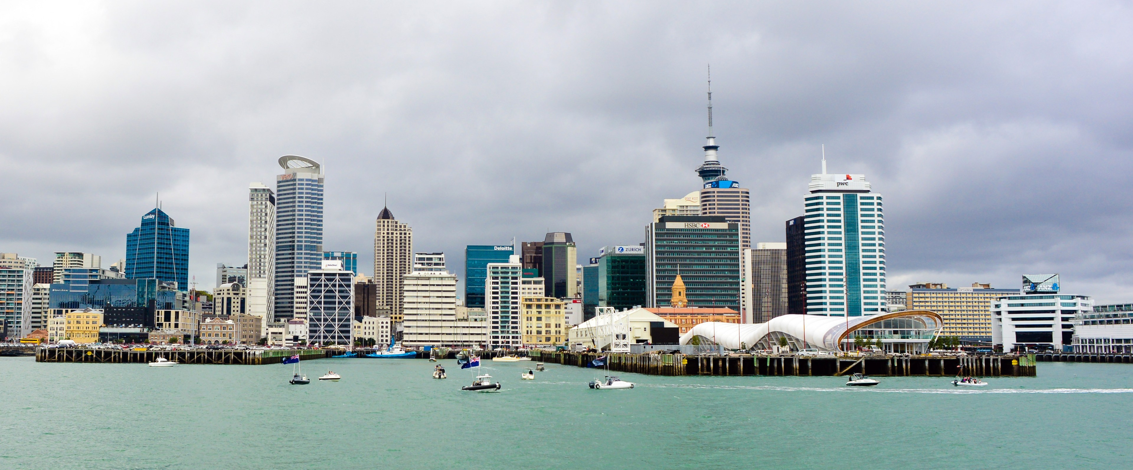
Добра практика
„За периода след въвеждане на принципа на начислена основа при управлението на публичните финанси акумулираното бюджетно салдо непрекъснато нараства и в момента се равнява на 45% от БВП.”
„Красиви пейзажи и 30 години силно финансово управление“
проф. Йън Бал, Университет Виктория в Уелингтън

Slide 11

ОДИТИ НА ИЗПЪЛНЕНИЕТО
Установява ефективността, ефикасността и икономичността на дейностите, а не само тяхната законосъобразност
Оценява дали националните програми и програмите на общините постигат своите цели и на каква цена
Отправя целеви послания
Извършва се по международна одитна методология
Анализира се съотношението разходи-ползи
Представлява интерес за медиите – силата на общественото въздействие
Свързан е с подобряване на конкретни аспекти от живота на гражданите

Slide 12
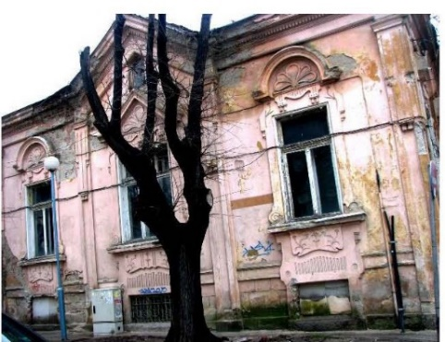

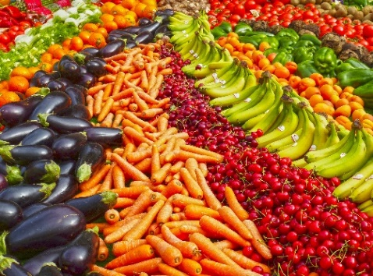
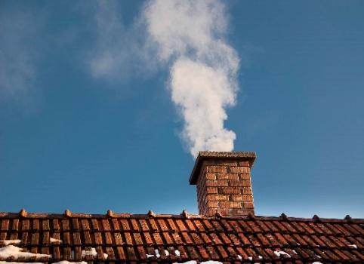
НАШИ ОДИТИ ПОКАЗАХА:
Нужни са мерки за по-чист въздух в големите градове
48 населени места в Северозападна България без обществен транспорт
Няма достатъчно контрол на биохраните у нас и не са защитени добре потребителите
Архитектурното културно наследство на България е в опасност
https://www.youtube.com/watch?v=x1bbYcukEsA&t=14s
https://www.youtube.com/watch?v=sMrdPiv5XTE&t=6s

Slide 13

КОМПЛЕКСЕН ПОДХОД
Обхватно изследване чрез одити на свързани социални области - със знания и образованост към повишаване на заетостта
осигуряване на заетост на младежите със средства от ЕС
мониторинг на реализацията и миграцията на завършилите висше образование
професионално образование за заетост
образователна интеграция на деца и ученици от етническите малцинства
ефективност на включващото образование на децата със специални образователни потребности
повишаване на качеството и достъпа до предучилищно образование

Slide 14

ОЦЕНКА НА ВЪЗДЕЙСТВИЕТО
Индикатори за изпълнение
Индикатори за резултати
Индикатори за въздействие

Slide 15



ОТ ПРЕПОРЪКИТЕ ДО КРАЙНИЯ ЕФЕКТ
Одит на изпълнението за ефективността на общинските мерки в София за намаляване на замърсяването на въздуха с фини прахови частици
- приемане на програма с дефинирани мерки
- процедури за текущ мониторинг
Резултатите
- нов метродиаметър
Въздействието
- качеството на въздуха в София се подобрило със 17% за година
- намаляване на средногодишното замърсяване на атмосферния въздух с фини прахови частици
Препоръките
- 18 велоалеи до 2020 г.
- 120 автобуса на природен газ, електробуси и трамваи
- зелен билет
- безплатна подмяна на отоплителни уреди

Slide 16


ОТ ПРЕПОРЪКИТЕ ДО КРАЙНИЯ ЕФЕКТ
Одит за контрола върху биохрани и биопродукти
- нормативни промени
Резултатите
- проект за законодателни промени за по-добър контрол при производството и в търговската мрежа
Въздействието
- сигурни и качествени биопродукти за потребителите
Препоръките
- процедурни промени
- промени в информационната система
- наредба за правилата за биоземеделие и надзора върху контролиращите фирми
- надграждане на информационната система и публичния електронен регистър
- подобрен контрол в търговската мрежа
- преодоляване на негативи пред европейските институции

Slide 17

Благодаря за вниманието!

